Slide 1
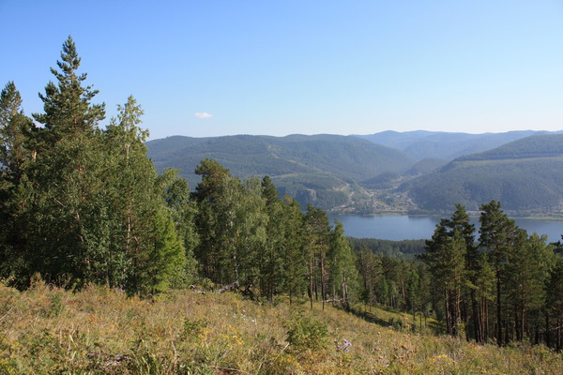
ОЦЕНКА ЭКОЛОГИЧЕСКОЙ СИТУАЦИИ ПРИГОРОДНОЙ ЗОНЫ КРАСНОЯРСКА В СВЯЗИ СО СТРОИТЕЛЬСТВОМ ЗАВОДА ФЕРРОСПЛАВОВ
Доктор биологических наук, профессор
Заворуев Валерий Владимирович

Slide 2
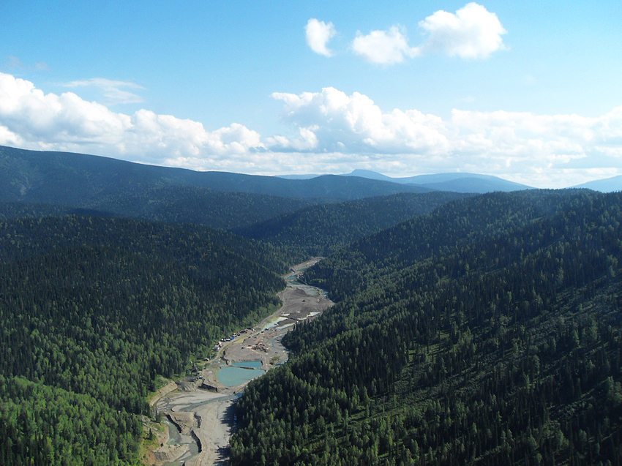
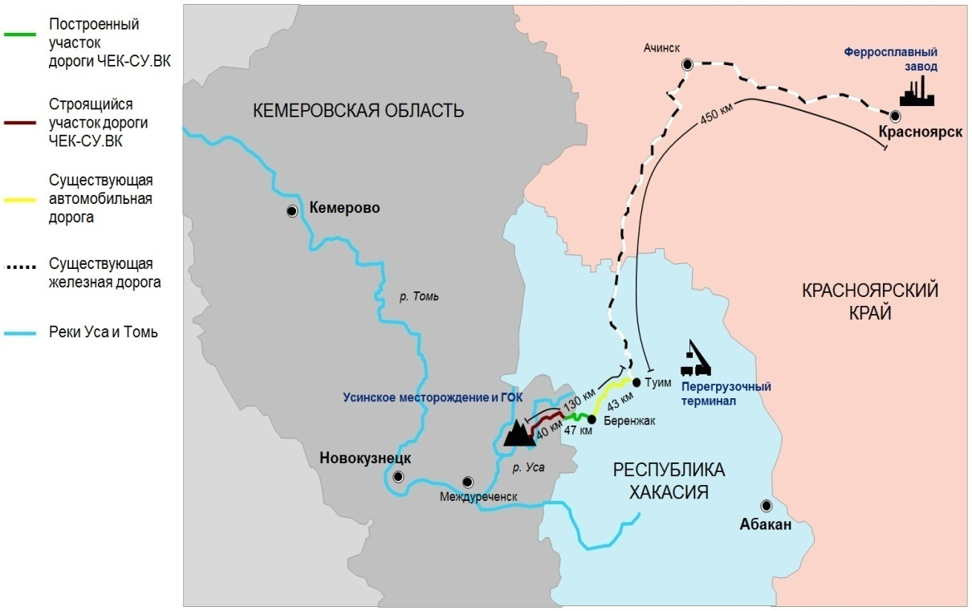
Усинское месторождение марганцевых руд, концентрат которого собрались использовать в своем проекте Чек-Су, находится в юго-восточной части Кемеровской области в 70 км северо-восточнее Междуреченска в горно-таежной местности.

Slide 3
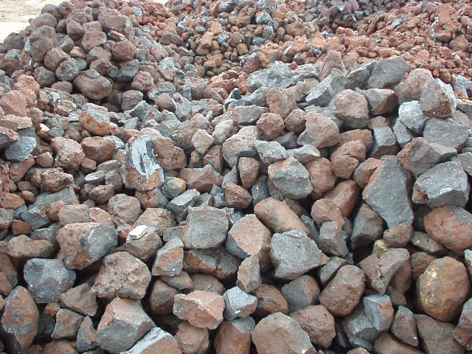
Содержание марганца в усинской руде очень низкое по сравнению с другими месторождениями. Соотношение составляет 45:23. То есть в два раза меньше.
Другая особенность месторождения – высокая концентрация фосфора. Присутствие этого элемента нежелательно в ферросплавах.

Slide 4
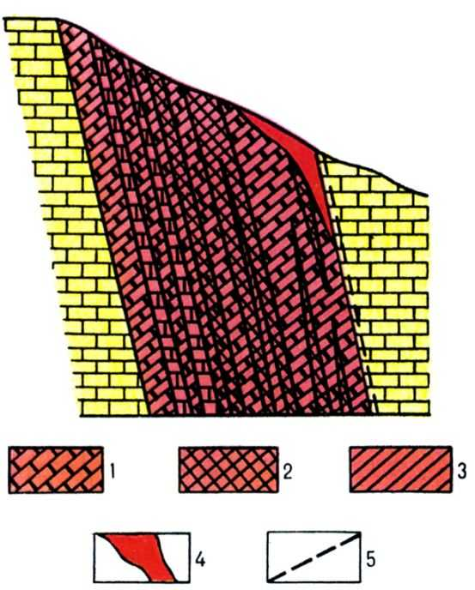

Для Усинского месторождения характерны две формы содержащейся руды: окисленная и карбонатная. При этом первая более технологичная.
Стоит отметить, что вторая (менее технологичная) в запасах Усинского месторождения составляет около 90% !
Геологический разрез марганцеворудной толщи Усинского месторождения (северный участок):
1 - марганцевистые известняки c прослоями манганокальцитовых руд;
2 - манганокальцит - родохрозитовые руды;
3 - марганцесодержащие кремнисто-карбонатные породы;
4 - окисленные марганцевые руды;
5 - тектонические нарушения

Slide 5
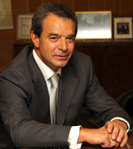
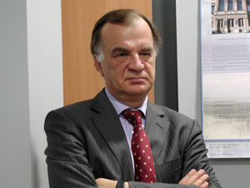
Рассмотрев эти параметры, специалисты еще в 50х-60х годах во времена Советского Союза пришли к выводу: использовать эту руду для производства ферромарганца экономически невыгодно. Поэтому, несмотря на то, что запасы Усинского месторождения оцениваются как большие и занимают по объему седьмое место в мире, эксплуатация этого месторождения не проводилась.
И вот в 2002 году за дело берется ЗАО «ЧЕК-СУ.ВК», зарегистрированное в
г. Междуреченске Кемеровской области. На конец 2009 года по 30,5% акций "Чек-Су" принадлежало господам Рамзайцеву и Хроленко, остальное — «Росвагонмашу».
Георгий Нубарович Рамзайцев, родился 1 января 1952 года в Москве. Закончил Московский государственный институт международных отношений (МГИМО) по специальности «Экономика внешней торговли».
Хроленко Виктор Яковлевич, родился 15 августа 1953 года в городе Абакане. Закончил экономический факультет МГУ

Slide 6
Руководство «ЧЕК-СУ.ВК» заверяет: «Технические характеристики Енисейского ферросплавного завода (ЕФЗ), горнотехнические показатели Усинского месторождения и Горно-обогатительного комбината позволяют в перспективе довести объем производства до 600 тыс. тонн ферросплавов в год, что в значительной мере удовлетворит потребности российской металлургической отрасли в марганцевых ферросплавах».
И далее: «…освоение Усинского месторождения марганцевых руд и запуск ЕФЗ будут способствовать импортозамещению продукции, необходимой для производства стали, в том числе спецсталей, применяемых в оборонной промышленности».
Замечательный патриотизм!

Slide 7

В сообщении, опубликованном 10.02.12 на сайте «ЧЕК-СУ.ВК», говорится, что первую очередь завода мощностью 250 тыс. тонн ферросплавов в год предполагается ввести в строй уже в 2014 году, вторую (630 тыс. т) - в 2017-м году. Общая стоимость проекта составляет 22 млрд руб. Производство предполагается разместить на пустующих площадках завода «Крастяжмаш». ЕФЗ включен в список основных инвестпроектов «Стратегии развития металлургической промышленности РФ до 2020 года», утвержденной четыре года назад российским правительством (http://www.cheksu.ru/kommersant-sibir-veb-nastaivaet-na-vozvrate-krasnoyarskih-vlastey-v-ferrosplavnyy-proekt).
И так, Кемеровский «ЧЕК-СУ.ВК» заверяет, что на усинской руде они в 2017 году будут получать более 600 тыс.т ферросплавов. Так ли это?

Slide 8
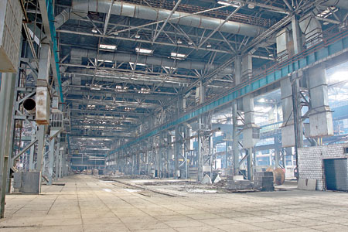
Работа завода рассматривается в трех вариантах.
Вариант 1. Работа на импортном сырье. Выход продукции будет составлять:
- углеродистый ферромарганец 76% -136 тыс.тонн;
- ферросиликомарганец 82% - 114 тыс.тонн.
Вариант 2.Предусматривает работу в двух режимах: на усинских окисленных (А) и карбонатных (Б) концентратах, которые будут добавляться к импортному сырью. Выход продукции будет составлять:
-Вариант 2А - углеродистый ферромарганец - 137 тыс. тон; ферросиликомарганец - 110 тыс.т.
- Вариант 2Б - углеродистый ферромарганец 83,5 тыс.т и ферросиликомарганец 138,46 тыс.т
Вариант 3. Работа только на усинском концентрате. Выход продукции будет составлять:
- углеродистый ферромарганец 76% - 47 тыс.т.;
ферросиликомарганец 82% - 83 тыс.т.
«Проектная документация Раздел 1. «Пояснительная записка». Книга 1; Пояснительная записка Приложение А2070-ПЗ Том 1.1»

Slide 9
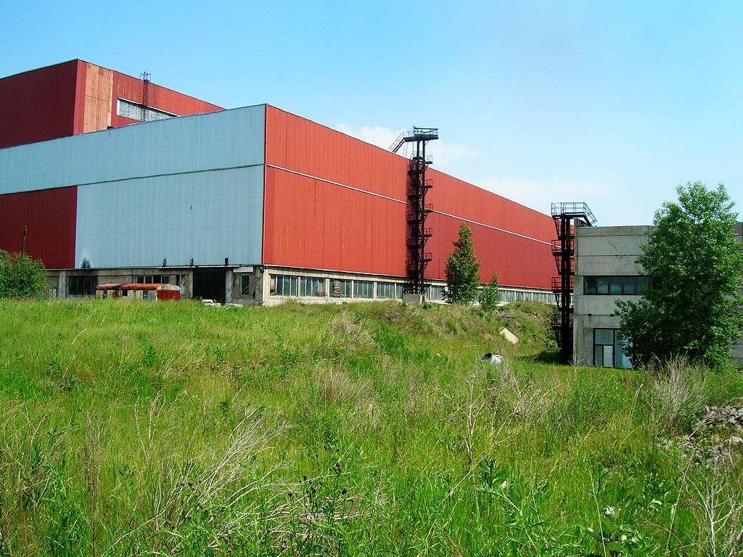
Если сравнивать первый и третий варианты, то получается следующая картина: при работе на импортном концентрате будет производиться 250 тыс. тонн ферромарганца, при работе на усинском - всего 130 тыс. тонн, практически, в два раза меньше. При этом отходов будет образовываться по первому варианту 82 тыс. тонн, по второму - 166 тыс. тонн.
В проекте указано, что руководство Чек-Су, рассмотрев все варианты, решило вплоть до 2023 года организовать производство на первой очереди (цех №1) ЕФЗ по варианту 2 Б, при котором «сырьевой базой предстоящего производства марганцевых сплавов являются импортный и усинские карбонатные концентраты…». Технология этого варианта рассчитана на то, что на одну тонну усинского концентрата будет использоваться почти 2,5 тонны импортного сырья.
При таком раскладе говорить об импортозамещении продукции НЕЛЬЗЯ!!!!!

Slide 10
Основная часть сырья будет завозиться на проектируемый завод из-за рубежа. «Откуда дровишки?» В проектной документации указано, что импортный концентрат будет поставляться из
ЮАР, Бразилии, Австралии или Казахстана
(2070-ПЗ, Том 1.1, лист 63).

Slide 11
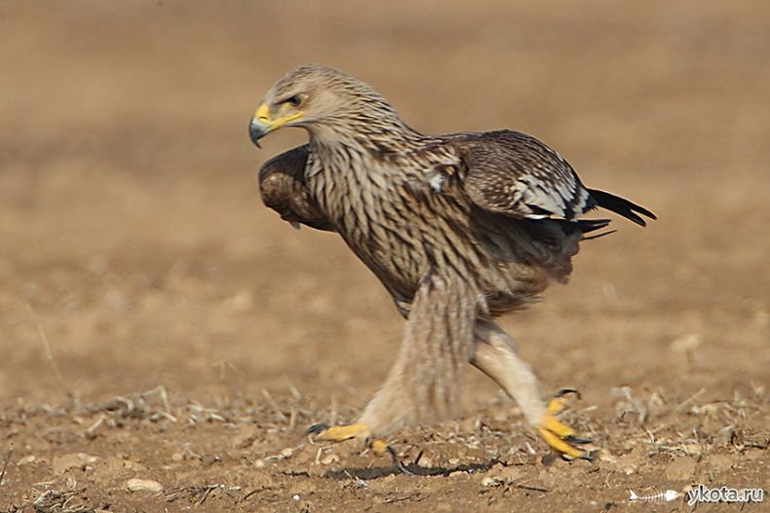
Примечательно в проекте то, что оценка затрат на производство тонны продукции выполнена только для варианта 2 Б. В документе 2070-ПЗ (Том 1.1, листы 69-70) представлены результаты расчетов технико-экономических показателей, произведенных в соответствии с техническим заданием Заказчика, технологическим заданием (ТЛЗ 25-02-08-10) «Производство марганцевых ферросплавов в условиях приобретенной промышленной площадки ООО «Крастяжмаш» по варианту 2Б (работа завода на усинских карбонатных концентратах с учетом подшихтовки импортного сырья), подтвержденный письмом Заказчика от 25 июля 2011 г. № 402-АС/11. Показано, что себестоимость 1 тонны сплава будет составлять 49810 рублей. Кстати, такая себестоимость выше нынешней рыночной ценой на аналогичные ферросплавы!
Сторонники строительства ЕЗФ
могут возразить, что эта технология будет реализована только на начальном этапе работы завода. Обратимся опять к документации, а именно к 2070-ОИ.В-ОВОС, том 11, книга 1.1.

Slide 12
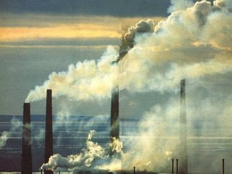
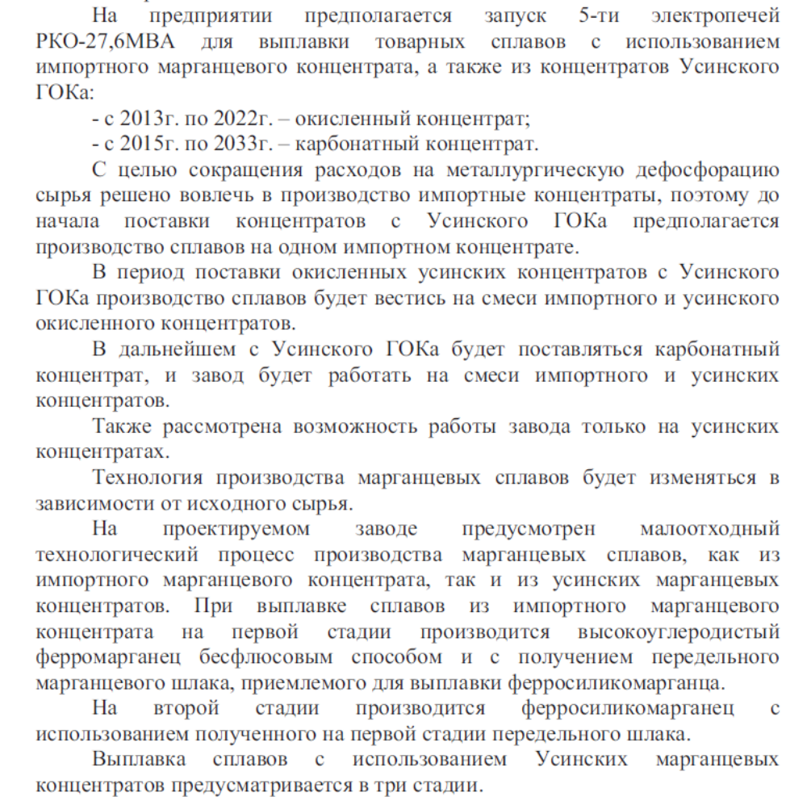
Вот что там написано.

Slide 13
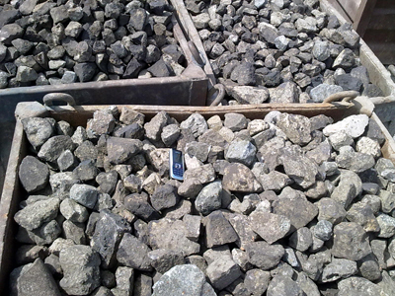
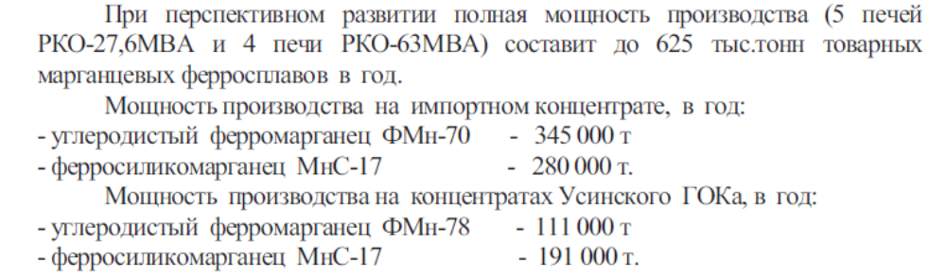
И далее в этом документе говорится о перспективе.

Slide 14
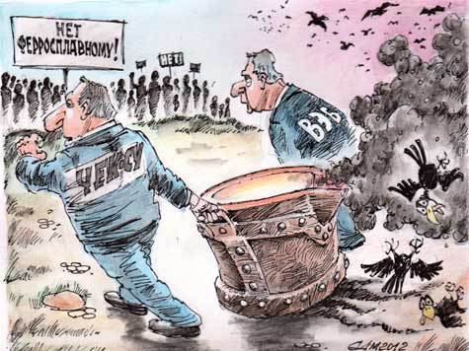
Какие выводы следую из вышесказанного.
Первый, при работе ЕЗФ на полную мощность он сможет производить ТОЛЬКО 302000 тонны ферросплавов из отечественного сырья!
Второй, чтобы достичь заявленные показатели продукции в 625 тыс. тонн, Кемеровское ЗАО «ЧЕК-СУ.ВК» будет вынуждено в огромном количестве завозить ИМПОРТНЫЙ КОНЦЕНТРАТ в наш край и перерабатывать его в непосредственной близости практически миллионного города!
ВОТ ЭТО ПАТРИОТИЗМ!!! Получается, что кемеровские бизнесмены выступают за защиту окружающей среды других стран и предлагают загадить красноярскую! Ради чего? Почему так навязчиво и безапелляционно, всеми правдами и неправдами, вопреки здравому смыслу, мнениям горожан и властей города и края руководство Чек-Су так стремиться запустить это грязное и опасное производство практически на границе Красноярска?

Slide 15
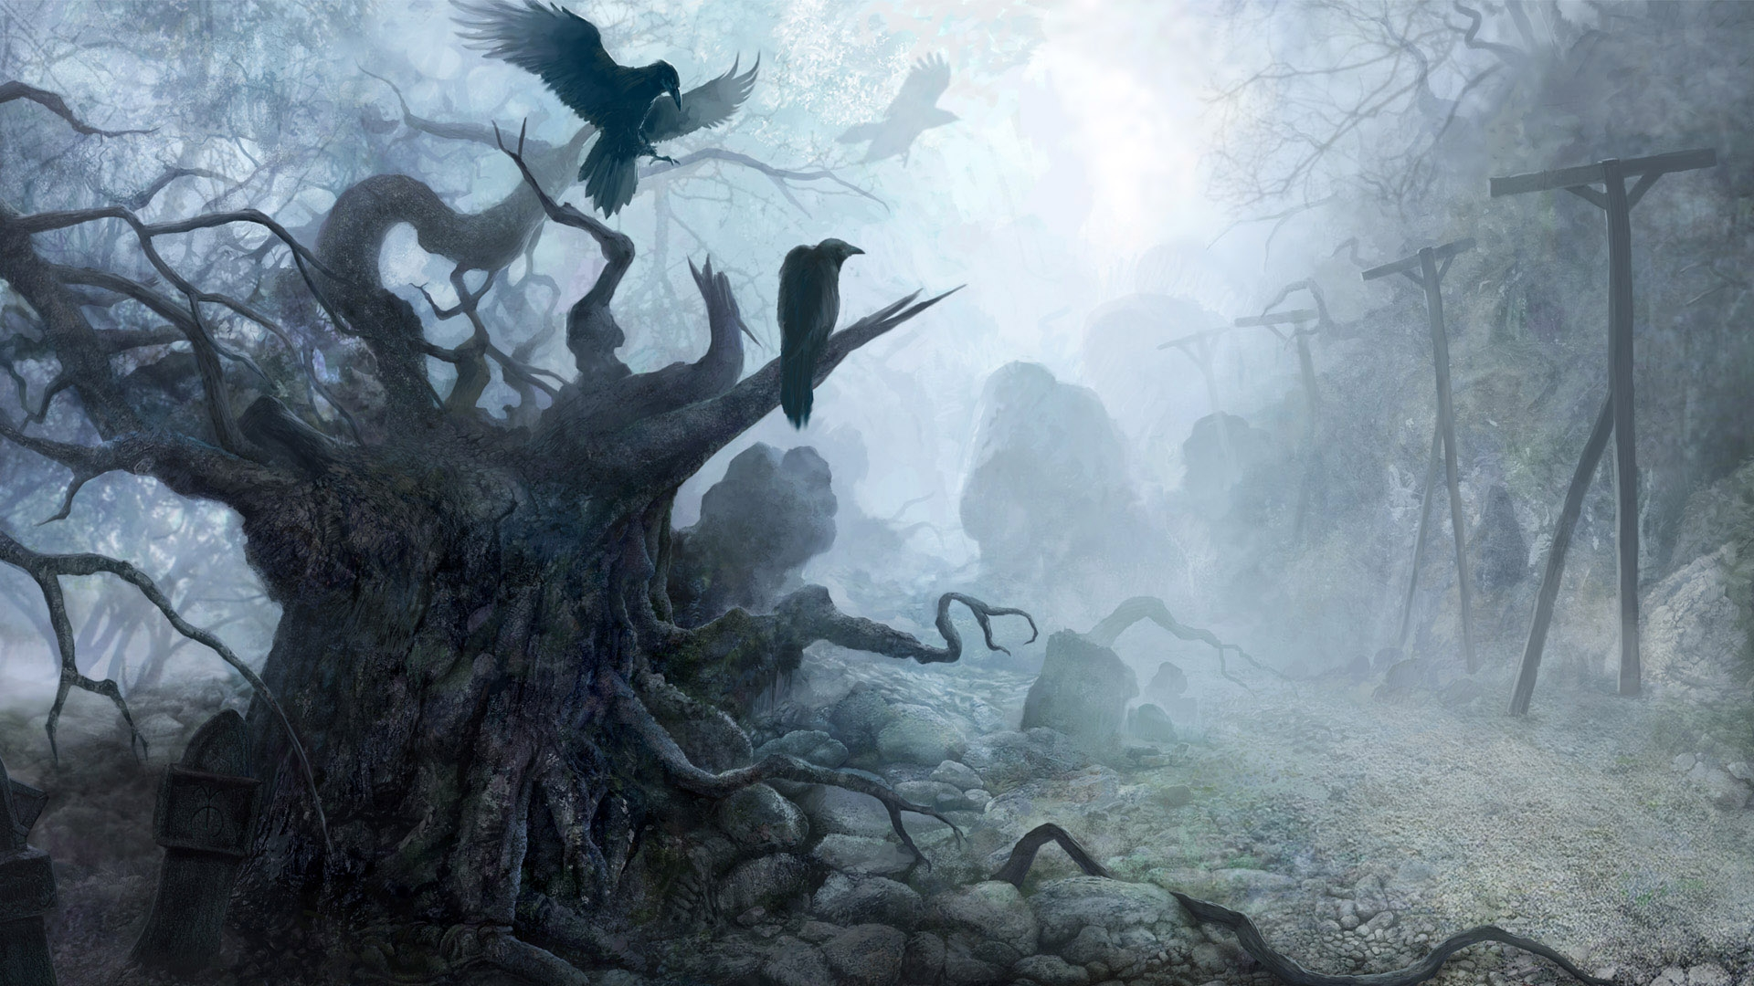
При таком подходе миллионный Красноярск переведут в статусе страны третьего мира!

Slide 16
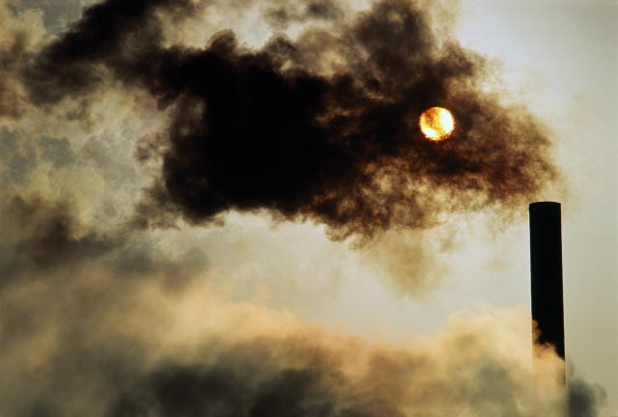
В «роскошном» букете вредных выбросов в атмосферу будет не хватать только пыли. А, впрочем, будет и она…

Slide 17
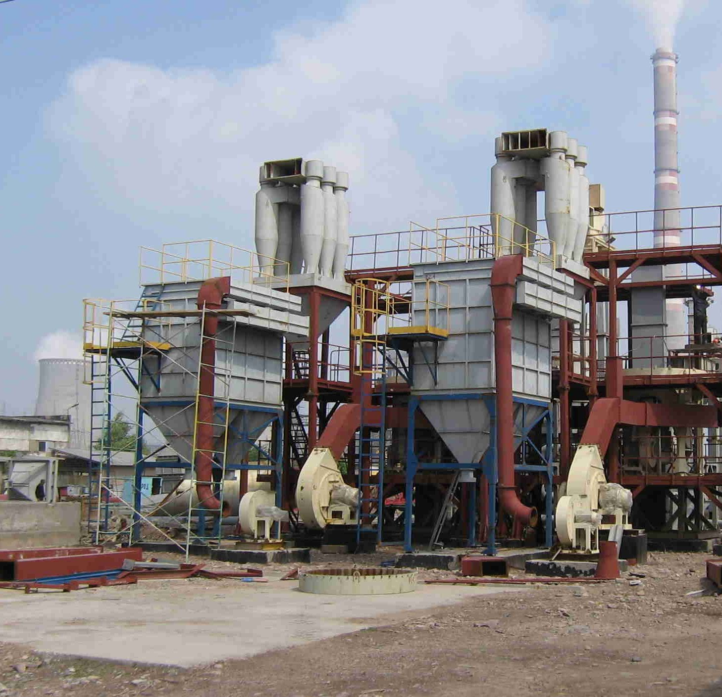
Компания «Чек-СУ.ВК» обнадеживает нас словами о новейших фильтрах, которые возьмут всю газовую атаку на себя. Но в проектной документации по этому вопросу написано следующее: «Аспирационная газоочистка АУ №1 вспомогательного технологического оборудования состоит из существующего рукавного фильтра ФРО-6000 с последующей его реконструкцией в рукавный фильтр с импульсной регистрацией ФРИР-2400».
Непосвященному человеку это мало, о чем говорит. А вот что по этому поводу думают эксперты. Оказывается, при запуске завода будет установлен фильтр ФРО-6000, а позже (когда-то, вспомните обожженные аноды, на которые многие десятилетия обещают перевести КрАЗ) их, возможно, заменят на ФРИР-4000. При этом расчеты в документации сделаны с учетом технических характеристик ФРИР-4000. Кого хотят обмануть бизнесмены, идя на такие ухищрения? И когда будет сделана эта реконструкция? Об этом проектировщики и заказчики умалчивают.

Slide 18
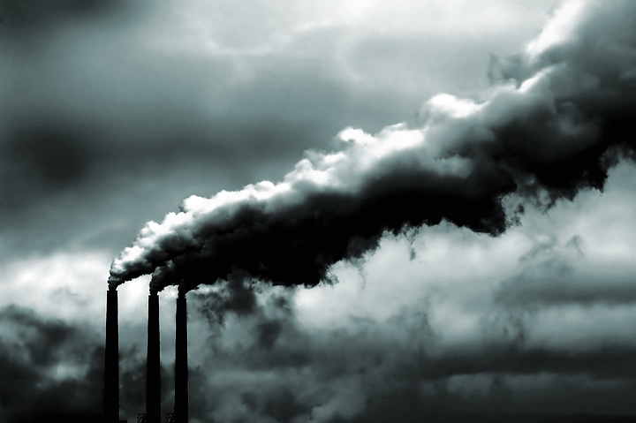
Впрочем, и тот и другой фильтры будут улавливать только… пыль! Все газы, которые будут выделяться при производстве ферросплавов, улавливаться не будут, и… полетят в атмосферу.

Slide 19
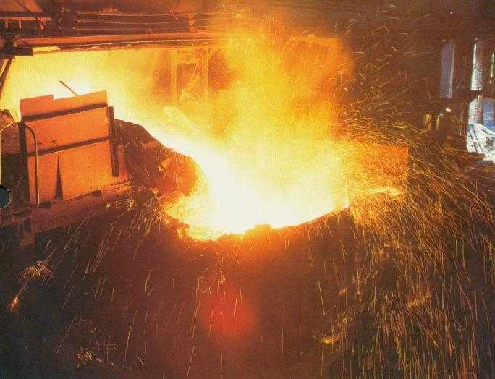
Между тем, при проектируемой технологии производства ферросплавов есть этап, на котором будет выделяться бенз(а)пирен. На это эксперты указали разработчикам проекта. Однако компания продолжает настаивать, что теоретически выделение канцерогена невозможно. Возникает вопрос – либо проектировщики не владеют информацией, либо умышленно ее скрывают. Научные исследования, проведенные на уже работающих ферросплавных заводах, говорят о том, что в процессе плавки идет выделение бенз(а)пирена. И как следствие, выявлены онкологические заболевания у работников этих производств.

Slide 20
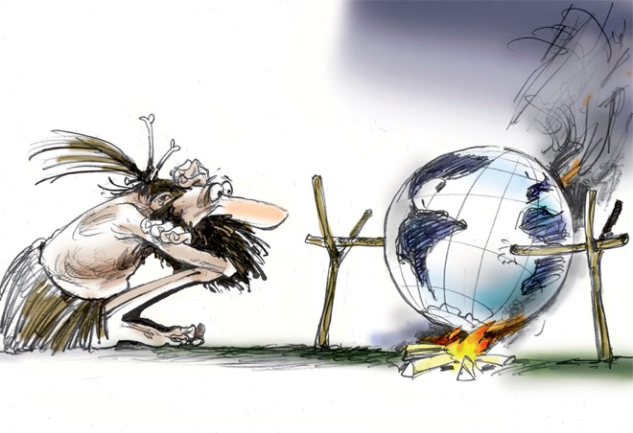
Следует подчеркнуть, что экспертам так и не предоставили исследования по выбросам вредных веществ, которые будут образовываться при плавке усинского концентрата с помощью новой трех стадийной технологии. Какие газы и в каком количестве будут выделяться - официальные измерения на этот счет отсутствуют.

Slide 21
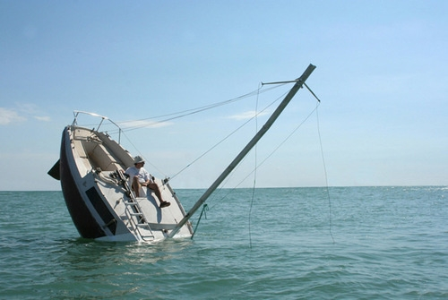
Хочется отметить весьма негативное впечатление от двух концептуальных линий проекта. А именно:
загрязнение воздушного бассейна Енисейским заводом ферросплавов рассмотрено только для одного цеха (вместо планируемых двух);
- расчет для промышленных выбросов произведен, на основании данных фактически взятых с потолка (в письме Украинского ГНТЦ «Энергосталь» от 27.08.10 № 7-06-2183 не указано, откуда они взяли эти данные, нет ссылки на официальный документ, не сказано какая технология лежит в основе плавки, какая использована руда).

Slide 22
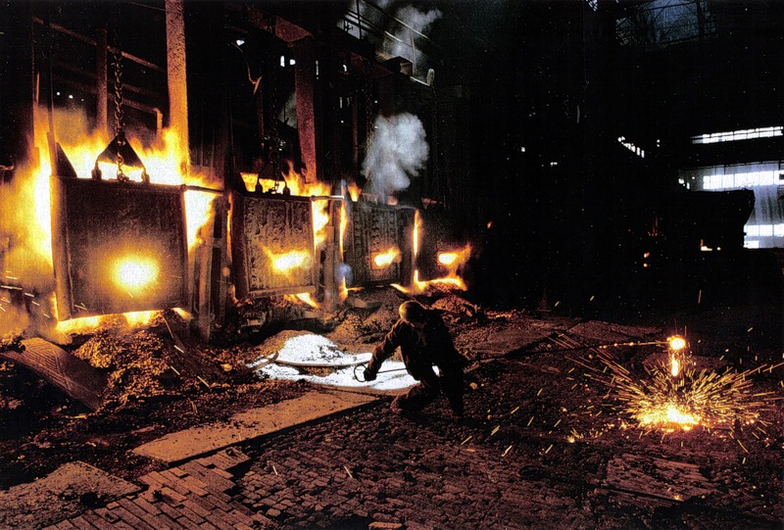
Новая технология, о которой заявляет «Чек-Су», предполагает участие общественности на всех этапах выполнения ОВОС, однако компания под разными предлогами избегает публичных обсуждений.

Slide 23
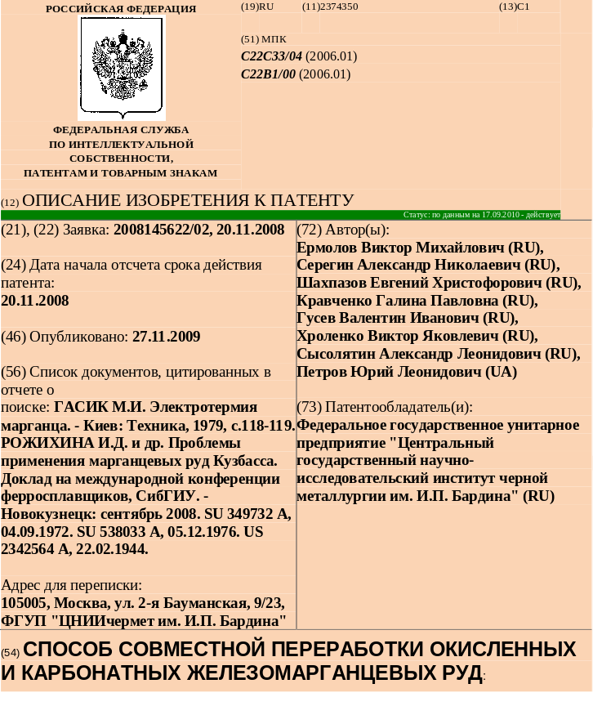

Есть ли законные основания, по которым общественность могла бы сказать свое решительное «нет»? Да – это общественные слушания при выполнении работ по оценке воздействия на окружающую среду (ОВОС). И они обязаны были состояться, потому что компания Чек-Су заявляет о новой технологии выплавки ферромарганцевых сплавов из руды Усинского месторождения. Эта технология защищена патентом РФ № RU 2374350 C1. В Федеральном законе «Об экологической экспертизе» прописано: новые технологии должны проходить государственную экологическую экспертизу! В рамках этой экспертизы проводится ОВОС. И только потом после обсуждения проекта между заказчиком документации и общественностью вырабатывается решение о возможности или запрете строительства. Без протокола согласования строительство невозможно!

Slide 24
В лабораторных условиях было проведено исследование влияния ионов тяжелых металлов (цинка, меди, кобальта, марганца) на рост пырея. После 15 дней воздействия этих ионов на растения, только ионы марганца вызвали полное увядание травы. Иллюстрация опытных образцов представлена на следующих двух слайдах.

Slide 25
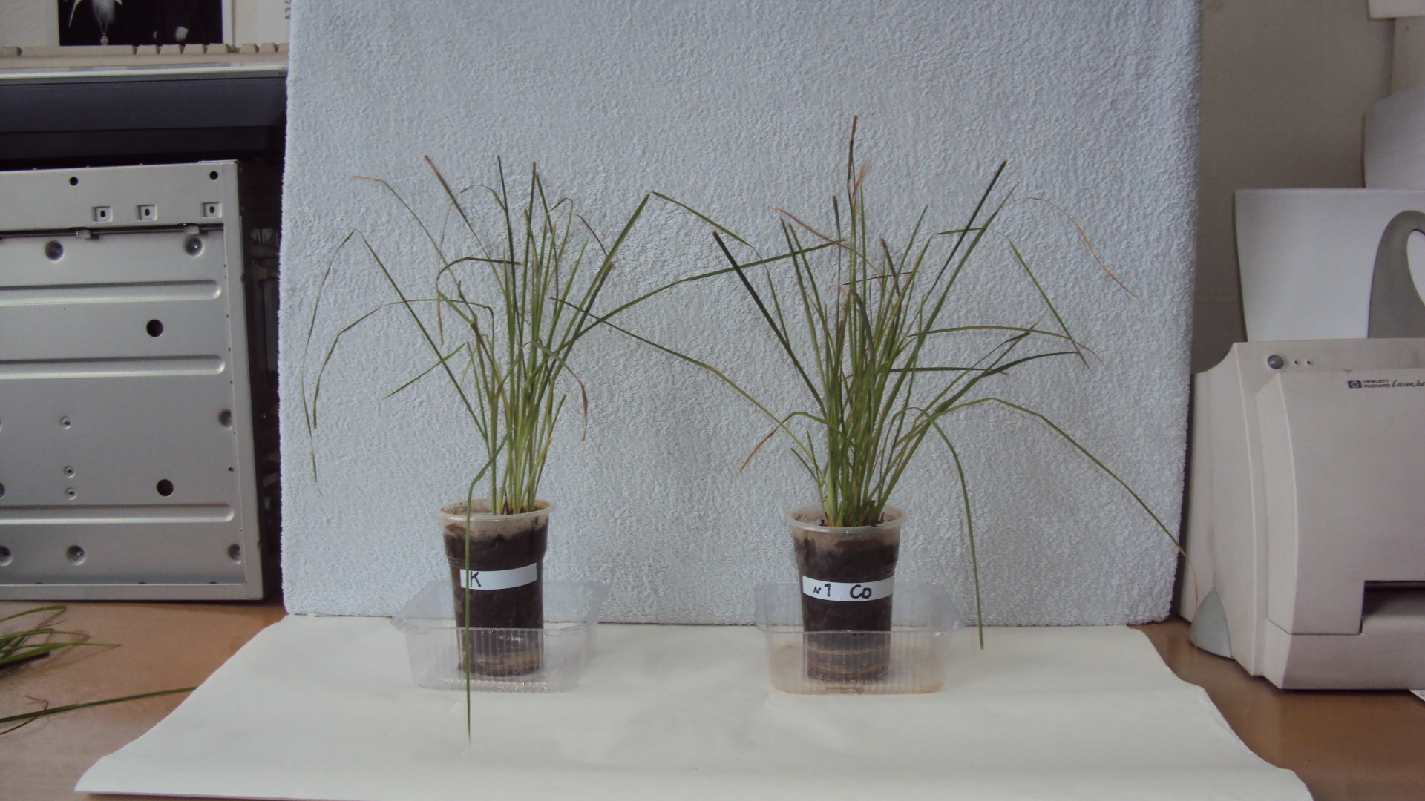
Ионы кобальта не влияли на флуоресцентные параметры и морфологию листьев пырея. Опытные образцы (справа) не отличались от контрольных растений (слева).

Slide 26
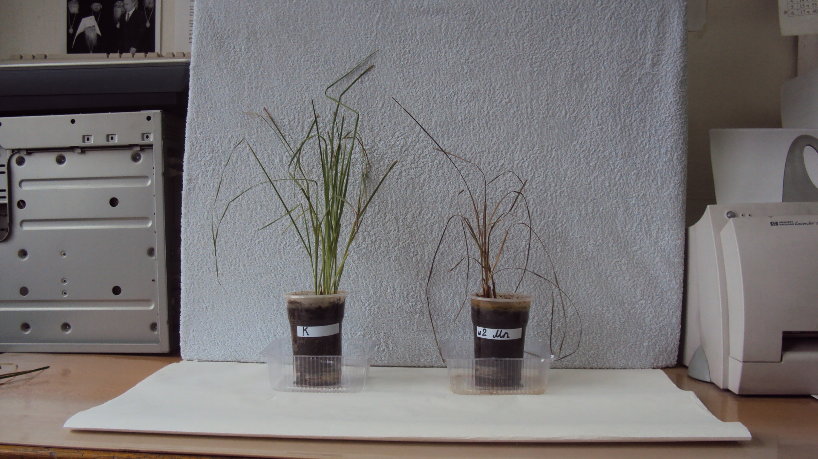
Ингибирующее действие на ростовые процессы пырея оказали ионы марганца. Контрольное (слева) и опытное (справа) растения после 15 дней вегетации.

Slide 27
Как сегодня представители компании ЧЕК.СУ могут доказать безопасность навязываемого красноярцам производства? Это элементарно просто. Раз представители компании так рьяно нахваливают в СМИ свою замечательную технологию, то пусть они докажут это на деле.

Slide 28
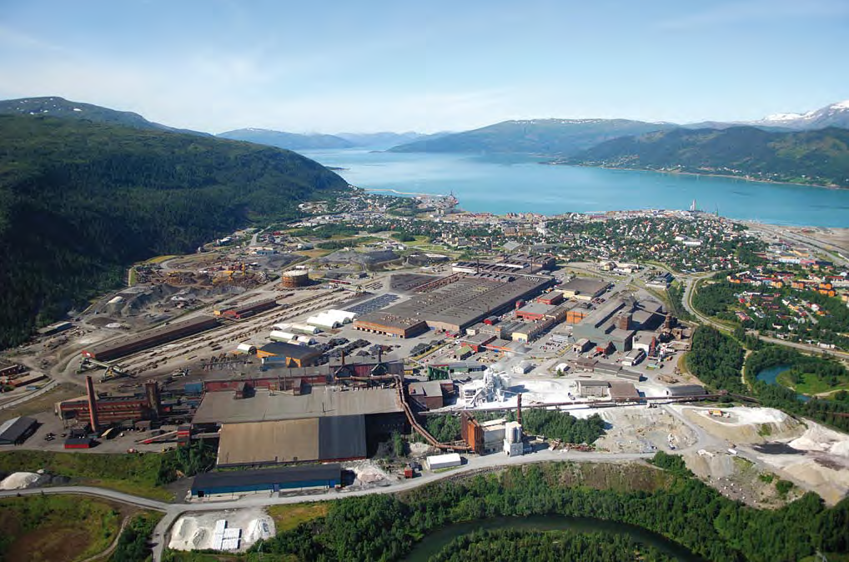
Это завод по производству ферросплавов в Мо Рана, Норвегия.

Slide 29
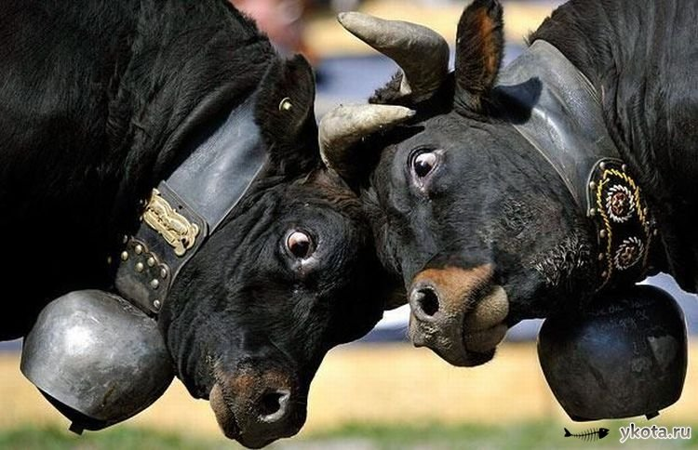
Пусть руководство ЧЕК.СУ договорится с норвежским заводом ферросплавов, отвезет туда усинский концентрат, попробует выплавить из него ферромарганец по технологии ЕЗФ, и если после этого оборудование не выйдет из строя, окружающая среда не подвергнется негативному воздействию, а рабочие не сбегут из цеха, - вот тогда пусть и рекомендуют данную технологию для нас. Это будет самая лучшая экспертиза!

Slide 30
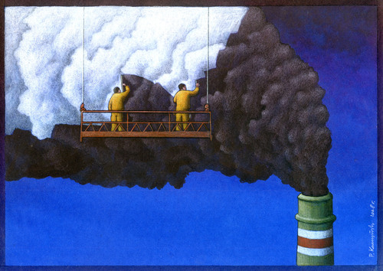
СПАСИБО ЗА ВНИМАНИЕ!

